Slide 1
Proyecto
Tiquetes de Buses
Byron Gamboa Sánchez
Alejandro Hernández Lara
Josué Ramírez Galler
Gabriel Chaves Godínez

Slide 2
Introducción

Slide 3
Justificación e Importancia

Slide 4
Objetivos
General y específicos

Slide 5
Descripción del proyecto
Descripción de la aplicación, base de datos u razón del proyecto

Slide 6
Requerimientos

Slide 7
Definición de las Herramientas
SQL Management Studio
Erwin Data Modeler

Slide 8
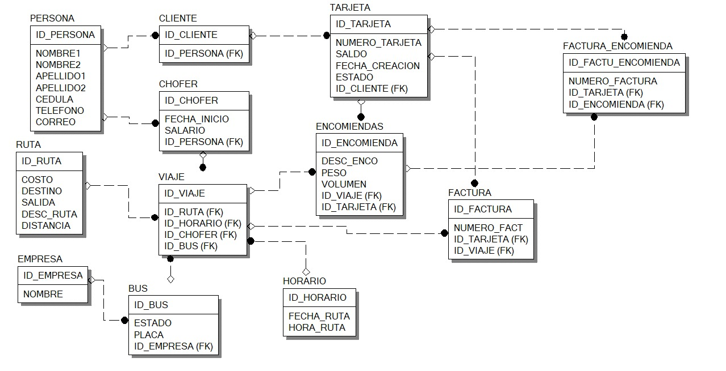
Modelo en Erwin

Slide 9
Conclusiones

